Slide 1
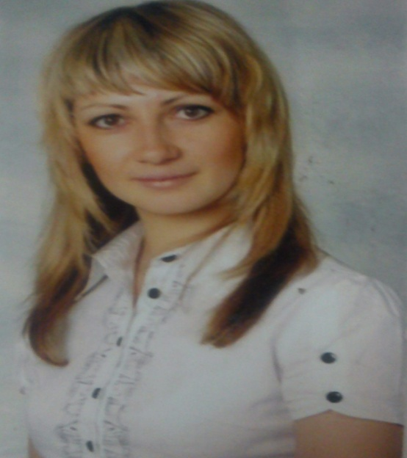
Муниципальное бюджетное дошкольное образовательное учреждение детский сад № 508
Предлагаем платную дополнительную услугу для детей с 2 до 7 лет
Хореография
Танцы помогают ребенку раскрыться, почувствовать свое тело, применять пластику для выражения его эмоций и чувств; повышают мышечный тонус;
помогают приобрести ребенку уверенность в себе и хорошее настроение
Мы ждем вас и ваших деток!!!
Педагог: Лазаренко Елена Владимировна,
высшее образование, 1 категория

Slide 2
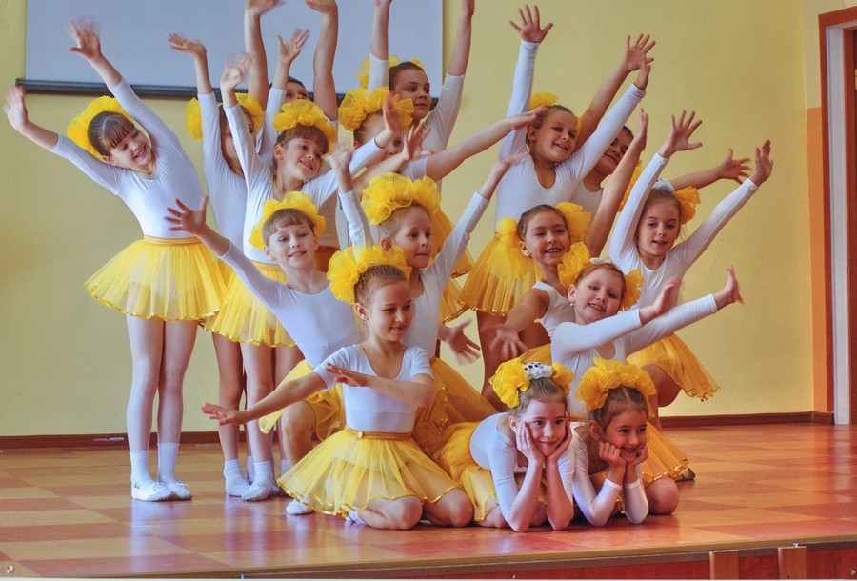
Что дает хореография?!
красивую осанку;
танцы помогают ребенку раскрыться, почувствовать свое тело, применять пластику для выражения его эмоций и чувств;
повышают мышечный тонус;
помогают приобрести ребенку уверенность в себе и хорошее настроение.

Slide 3
В основу рабочей программы по «ХОРЕОГРАФИИ» положена программа «Ритмическая мозаика», А.И. Бурениной, рекомендованная Министерством образования Российской Федерации в качестве программы воспитания, обучения и развития детей дошкольного возраста Задачи обучения и воспитания детей:
1. Развивать музыкальность:
Развивать способности воспринимать музыку, то есть чувствовать ее настроение и характер, понимать ее содержание;
2. Развивать двигательные качества и умения:
развивать ловкость, точность, координацию движений;
развивать гибкость и пластичность;
воспитывать выносливость;
формировать правильную осанку, красивую походку;

Slide 4
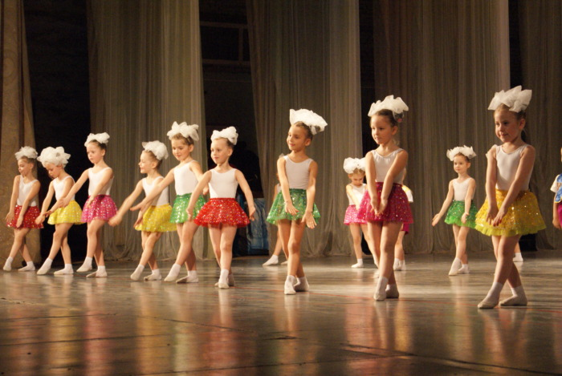
Развивать творческие способности:
потребность самовыражения в движении под музыку:
развивать способности к импровизации
4. Развивать нравственно-коммуникативные качества личности:
воспитывать умения вести себя в группе во время движения, формировать чувства такта и культурных привычек в процессе группового общения с детьми и взрослыми.

Slide 5
Расписание занятий по хореографии
Группа | Дни недели | Время проведения | Количество раз в неделю/месяц
Первая младшая группа (2-3 года) | пятница | 09.50-10.00 | 1/4
Вторая младшая группа (3-4 года) | понедельник, среда | 15.00-15.15 | 2/8
Средняя группа (4-5 лет) | вторник, четверг | 15.10-15.30 | 2/8
Старшая группа (5-6 лет) |  | 15.35-16.05 | 2/8
Подготови-тельная группа (6-7 лет) |  |  | 2/8

Slide 6
Форма одежды для девочек: - белый купальник - белые носочки - белые чешки Форма одежды для мальчиков: - белая футболка - черные шорты - белые носочки - белые или черные чешки

Slide 7
Занятия проходят 1(2) раза в неделю в спортивно-музыкальном зале.
Отчетность:
- открытое занятие для родителей;
- отчетный концерт по итогам года.

